Slide 1
信息系统项目管理
（第 2 版）
主编：左美云（中国人民大学）
副主编：李倩（中国人民大学）
清华大学出版社

Slide 2
左美云教授邮箱：zuomy@ruc.edu.cn
教育部-IBM联合建设IT项目管理精品课程网址：itpm.ruc.edu.cn

Slide 3
第5章 信息系统项目的人力资源与沟通
十一五规划教材 《信息系统项目管理》讲义
5.1信息系统项目人力资源与组织结构
5.2信息系统项目团队的管理
5.3信息系统项目团队建设与考核
5.4信息系统项目的沟通管理

Slide 4
5.1 信息系统项目人力资源与组织结构
十一五规划教材 《信息系统项目管理》讲义
5.1.1 项目团队的激励理论
5.1.2 项目成员的数量、质量和结构
5.1.3 信息系统项目与企业的组织结构
5.1.4 案例：学院网站建设团队的组织结构

Slide 5
5.1.1 项目团队的激励理论
十一五规划教材 《信息系统项目管理》讲义
1．马斯洛的需求层次理论
  马斯洛(Maslow, 1908-1970)，美国社会心理学家，在20世纪50年代提出了著名的需求层次理论（Hierarchy of Needs）
  具体内容如下：
    生理需求：人们满足生存需要的要求
    安全需求：人们要求保障自身生命安全及自由、摆脱失业和丧失财产威胁等方面的需要
    社会需求：人们对于朋友同事间的友情、属于某一个群体，成员间相互照顾的归属需要
    尊重需求：人们希望自己有稳定的社会地位，个人的能力和成就得到社会承认的需求
    自我实现需求：人们实现个人理想、抱负，尽量发挥自己才能，实现具有挑战性目标的需求

Slide 6
5.1.1 项目团队的激励理论
十一五规划教材 《信息系统项目管理》讲义
2．X理论和Y理论
  20世纪60年代由美国心理学家麦克格瑞格（McGregor）提出的，属于管理学中关于人们工作源动力的理论。理论包含关于人性两种截然不同的观点，X理论认为人们有消极的工作源动力，而Y理论则认为人们有积极的工作源动力。
  持X理论的管理者会趋向于设定严格的规章制度，靠严厉的监督和惩罚以减低员工对工作的消极性。
  持Y理论的管理者会趋向于对员工授予更大的权力，让员工有更大的发挥机会，以激发员工对工作的积极性。
  理论界中普遍推崇的是Y理论。在实际的信息系统项目人员管理中，应该针对项目的实际情况和员工的状态来决定采用哪一种理论的假设进行管理。

Slide 7
5.1.1 项目团队的激励理论
十一五规划教材 《信息系统项目管理》讲义
3．期望理论
  由弗鲁姆（V. H. Vroom）在20世纪60年代所提出的期望理论（Expectancy Theory）则强调：通过满足人们的需求实现组织目标，需要一个过程，需要通过制订一定的目标影响人们的需要，从而激发人的行动。
  （1）目标效价，即人们认为目标的实现能产生多大的价值。如果产生的价值越大，人们的积极性也就越高。
  （
  2）期望，即人们对目标实现可能性的估计。人们对于可能性较大的目标通常会尽力实现，而如果人们认为某个目标几乎没有可能实现，是不会产生激励效果的。

Slide 8
5.1.2 项目成员的数量、质量和结构
十一五规划教材 《信息系统项目管理》讲义
数量是指团队所包含成员的数量；成员的学历、知识储备、专业职称、技能等影响项目实施结果的素质，可以归结为人员的质量；最后，不同质量的人员在整个团队中分别所占的数量比例，就是人员结构。
团队人员数量
  由以下因素影响确定，包括：信息系统建设的任务、所规划的项目计划、工作包对应于人员的划分、其他资源的分配等。一般而言，随着项目进展所处阶段的不同，团队人员的数量并不是固定不变的
  盲目地向进度落后的项目（特别是软件开发项目）中增加人手，可能会使进度更加落后
  另外，让团队成员加班的策略，也不宜经常使用。

Slide 9
5.1.2 项目成员的数量、质量和结构
十一五规划教材 《信息系统项目管理》讲义
质量与结构
  往往是密不可分的，不同质量的人员构成了团队的人力资源结构，共同作用决定了整个团队人力资源的质量。
  团队中全部都是专业素养等质量都很高的天才级成员 Vs. 团队中有适当比例的天才、通才和庸才
  团队的高质量并不一定需要团队中每个成员的高质量，而是指团队中人员数量、质量和结构对应于项目任务的合理搭配

Slide 10
十一五规划教材 《信息系统项目管理》讲义
5.1.3 信息系统项目与企业的组织结构
项目与企业的关系可以表现为职能型、项目型、矩阵型三种组织结构。
1．职能型组织
  组织完全按照职能分工来划分部门
  优点包括：（1）人员使用具备较高灵活性（2）每个员工可以在所属部门中获得知识和技能的更新、分享，技术支持；（3）项目成员事业的稳定性和连续性较高
  不足包括：（1）没有明确的项目经理（2）缺乏从项目整体的角度审视自身作用的能力；（3）客户的要求有时得不到重视。

Slide 11
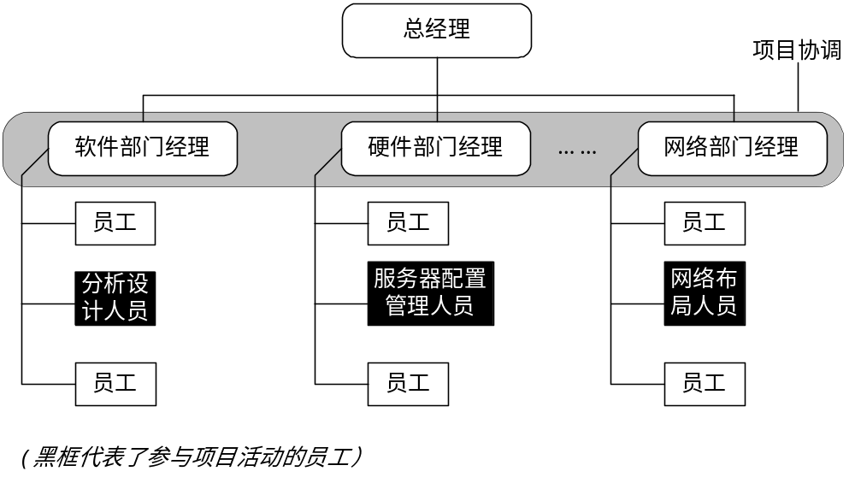
十一五规划教材 《信息系统项目管理》讲义
5.1.3 信息系统项目与企业的组织结构
1．职能型组织

Slide 12
十一五规划教材 《信息系统项目管理》讲义
5.1.3 信息系统项目与企业的组织结构
2．项目型组织
  组织中，各成员按照从事的项目组成不同的团队，并由指定的项目经理来协调和管理项目的运作。
  优点在于：（1）提高了项目的运作效率；（2）项目团队精神和意识得到充分发挥；（3）客户的利益更容易得到保障；（4）宜于评估管理。
  缺点，包括：（1）不同项目中同类职能人员、同种资源设备之间的交流、共享及技术积累比较难开展；（2）专业性人员的利用效率比较低；（3）不利于整体激励；（4）成员缺乏事业发展的稳定性和安全性。

Slide 13
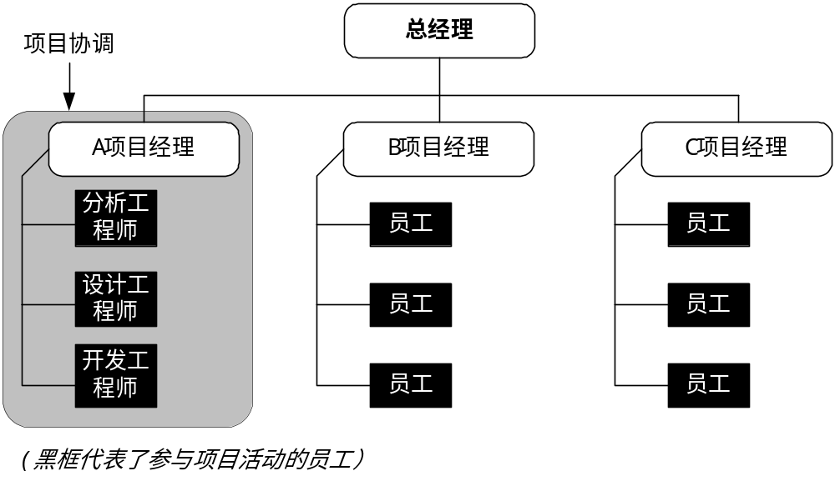
十一五规划教材 《信息系统项目管理》讲义
5.1.3 信息系统项目与企业的组织结构
2．项目型组织

Slide 14
十一五规划教材 《信息系统项目管理》讲义
5.1.3 信息系统项目与企业的组织结构
3．矩阵型组织
  综合了职能型和项目型特点的一种模式，成员属于某个职能部门，同时也属于某个项目组 。
  优点包括：（1）项目经理和职能部门经理可以发挥各自优势；（2）各种资源利用率达到最高；（3）成员具有较高的事业稳定性和安全感。
  缺点包括：（1）项目组成员具有两个甚至两个以上的领导，造成责任不清；（2）需要共享的稀缺资源，容易引起项目组间的争斗，不利于企业的整体利益。

Slide 15
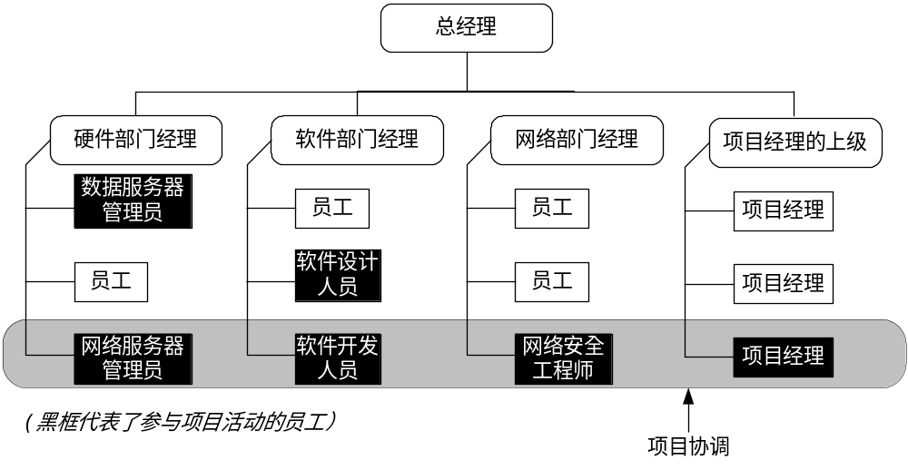
十一五规划教材 《信息系统项目管理》讲义
5.1.3 信息系统项目与企业的组织结构
3．矩阵型组织

Slide 16
5.1.4 案例：学院网站建设团队的组织结构
十一五规划教材 《信息系统项目管理》讲义
学院网站建设团队采用项目型组织结构，主要角色划分为：项目经理、文档管理员、调研分析员、系统分析员、模块设计员、程序员、美工设计员、测试工程师、硬件工程师、数据库管理员和客户联络人员。
项目经理
调研分析员
系统分析员
模块设计员
程序员
美工设计员
测试工程师
硬件工程师
数据库管理员
文档管理员
客户联络人员

Slide 17
5.2信息系统项目团队的管理
十一五规划教材 《信息系统项目管理》讲义
5.2.1 信息系统项目成员的职业生涯规划
5.2.2 项目团队的知识地图与职责分配矩阵
5.2.3 项目成员的个人时间管理
5.2.4 案例：学院网站建设团队知识地图与职责分配矩阵

Slide 18
5.2.1 信息系统项目成员的职业生涯规划
十一五规划教材 《信息系统项目管理》讲义
1. 信息系统项目成员的角色
  能够宏观规划信息系统整体架构的IT规划专家，通常是首席信息官（CIO，Chief Information Officer）和首席技术官（CTO，Chief Technology Officer）；
  具备项目开发经验和团队管理经验的项目管理人员；
  精通信息系统开发的某个领域环节知识，比如需求分析和系统设计的分析专家；
  技术人员，主要是熟练掌握一种技术，如网络技术，或某种软件开发工具等；

Slide 19
5.2.1 信息系统项目成员的职业生涯规划
十一五规划教材 《信息系统项目管理》讲义
2．信息系统项目成员典型的职业生涯阶段
  第一阶段：项目成员刚进入信息系统建设领域，此时基本处于积累储备的阶段。
  第二阶段：技术上逐渐成熟后，开始从外界、整体的角度审视信息系统开发，包括深入了解软件工程和系统工程思想。
  第三阶段：逐步发展为售前工程师，可以为用户量身定做一整套系统的架构和实现技术方案。
  第四阶段：项目经理或技术专家。

Slide 20
5.2.1 信息系统项目成员的职业生涯规划
十一五规划教材 《信息系统项目管理》讲义
3．其他客观条件
  项目经理应该帮助项目成员制订自己的职业生涯规划。
  职业生涯规划确定后，在具体的实施中，还会受到项目规模、项目业务范畴、上下级、同事等很多其他客观条件的影响。

Slide 21
5.2.2 项目团队的知识地图与职责分配矩阵
十一五规划教材 《信息系统项目管理》讲义
1. 项目团队的知识地图
  知识地图（Knowledge Map, KM）是描述企业所拥有知识资产的指南，刻画了不同类别的各项知识在企业中所在位置或来源。其功能在于当需要某项专业知识时，协助使用者快速而正确地找到所欲寻找知识的拥有者。
  一个典型的知识地图结构由项目知识点和项目成员两个坐标刻画。
  信息系统项目中常见的知识点包括：需求分析、系统设计、代码编写、测试调试、硬件配置、网络规划、数据管理、实施规划、运行维护等。
  项目成员与项目知识点的联系，地图中从能力和兴趣两个方面进行描述。

Slide 22
5.2.2 项目团队的知识地图与职责分配矩阵
十一五规划教材 《信息系统项目管理》讲义
1. 项目团队的知识地图
  在某一方面知识丰富、能力优异，并不意味着一定是完成相关任务的最佳人选。
  可以挑选虽然能力值不是最高，但兴趣值较高的人员，并在实际项目中逐渐培养和积累此类人员的能力.
某信息系统项目团队知识地图示例
 | 系统分析 |  | 系统设计 |  | 代码编写
 | 能力 | 兴趣 | 能力 | 兴趣 | 能力 | 兴趣
Ann | 100 | 100 | 80 | 70 | 70 | 90
Ben | 80 | 90 | 90 | 100 | 100 | 100
Carlos | 70 | 80 | 80 | 90 | 80 | 90

Slide 23
5.2.2 项目团队的知识地图与职责分配矩阵
十一五规划教材 《信息系统项目管理》讲义
1. 项目团队的知识地图
  关于知识地图的应用，需要注意：
  应尽力保障打分数据获得的真实性，并采用科学的技术方法对打分结果进行处理。
  知识地图不是固定不变的，需要经常维护与更新。
  不同类型的知识地图，适用在不同的工作性质上。

Slide 24
5.2.2 项目团队的知识地图与职责分配矩阵
十一五规划教材 《信息系统项目管理》讲义
2．项目团队的职责分配矩阵
  职责分配：工作与人力资源的关系明确，每项工作分配到具体的个人（或小组），并指定负责人。在项目管理中，这部分内容最常使用的方法为职责分配矩阵（Responsibility Assignment Matrix，RAM）。
  职责分配矩阵以活动和人员为两个坐标，反映了与每个人员相关的所有活动，以及与每个活动相关的所有人员。
  根据知识地图中不同人员所具备的知识和彼此之间的关系，将人员对于活动的影响分别用负责（Responsible）、有责（Accountable）、咨询（Consult）和通知（Inform）表示 。

Slide 25
5.2.2 项目团队的知识地图与职责分配矩阵
十一五规划教材 《信息系统项目管理》讲义
2．项目团队的职责分配矩阵
大型项目中，存在不同层次的职责分配矩阵。高层次的职责分配矩阵往往与工作分解结构（WBS）相关。
除了职责，分配矩阵可以借助文字描述更多相关信息。
一个信息系统项目的职责分配矩阵
活动 | 人员
 | Ann | Ben | Carlos | Dina | Ed
系统分析 | R | I | I | I | I
系统设计 | I | R | A | C | C
代码编写 | I | A | R | C | C
系统测试 | A | I | I | R | I

Slide 26
5.2.2 项目团队的知识地图与职责分配矩阵
十一五规划教材 《信息系统项目管理》讲义
2．项目团队的职责分配矩阵
将那些具备一定技术能力和发展潜力的成员，定义为项目第二负责人R1。
优点：第一，提高了项目的稳定性；第二，为成员职业生涯发展创造良好条件。
信息系统项目另一种职责分配矩阵
 | Ann | Ben | Carlos
系统定义 | R1 | R
系统设计 |  | R1 | R

Slide 27
5.2.3 项目成员的个人时间管理
十一五规划教材 《信息系统项目管理》讲义
项目按期按质完成，还需要项目成员对个人时间的科学管理，一些常见的经验包括：
  做好时间计划。
  充分考虑事件的重要程度。
  工作时间注意防止外界干扰。
  细分不同时间阶段的价值。
  考虑个人兴趣.
  轮换工作内容。
  考察工作效率，进行奖罚。

Slide 28
5.2.4 案例：学院网站建设团队知识地图与职责分配矩阵
十一五规划教材 《信息系统项目管理》讲义
能力打分根据员工的技能对本职位的胜任程度，由项目经理、员工本人、同事进行打分，加权平均和得到最终能力分。
兴趣分打分由项目组成员自己完成。
学院网站建设项目组成员知识地图得分表（部分）
 |  | 靳×× | 王×× | 张×× | 蔡×× | 李×× | 朱×× | 尹××
文档管理 | 能力分 | 3．75 | 4．6 | 4．2 | 3．9 | 3 | 4．3 | 4
 | 兴趣分 | 2 | 4 | 3 | 3 | 5 | 5 | 4
调研分析 | 能力分 | 4．5 | 4．2 | 3．5 | 3．5 | 3．8 | 4．6 | 4．4
 | 兴趣分 | 4 | 4 | 4 | 1 | 5 | 5 | 5
系统分析 | 能力分 | 4．25 | 4．1 | 3．7 | 3．6 | 4．0 | 3．5 | 3．4
 | 兴趣分 | 5 | 5 | 4 | 3 | 4 | 3 | 2
模块设计 | 能力分 | 2．875 | 4．1 | 4．4 | 4．5 | 3．2 | 3．1 | 3．1
 | 兴趣分 | 3 | 3 | 5 | 4 | 4 | 2 | 3

Slide 29
5.2.4 案例：学院网站建设团队知识地图与职责分配矩阵
十一五规划教材 《信息系统项目管理》讲义
根据知识地图得分表，制定本项目小组职责分配矩阵，所遵从的规则是：
R（活动负责人）和S（活动参与者）的选择：（能力分*90%+兴趣分*10%）最大者为R，在剩下的中第一名或者是前两名,且得分大于等于4者，作为S。
R1（活动第二负责人）的选择：（能力分*70%+兴趣分*30%）得到的结果，排除已经是P的人员，然后从大到小排序，在剩下的人员中选择最大的作为R1。

Slide 30
5.2.4 案例：学院网站建设团队知识地图与职责分配矩阵
十一五规划教材 《信息系统项目管理》讲义
根据知识地图得分表，制定本项目小组职责分配矩阵，所遵从的规则是：
学院网站建设项目成员职责分配矩阵表（部分）
 | 靳×× | 王×× | 张×× | 蔡×× | 李×× | 朱×× | 尹××
文档管理 |  | R | S |  |  | R1
调研分析 | S |  |  |  |  | R | R1
系统分析 | R | R1 |  |  | S
模块设计 |  |  | R | R1

Slide 31
5.3信息系统项目团队建设与考核
十一五规划教材 《信息系统项目管理》讲义
5.3.1 项目团队内部的组织结构
5.3.2 团队知识的沉淀与转移
5.3.3 项目团队的激励与授权
5.3.4 项目成员和团队的考核
5.3.5 案例：学院网站团队的考核指标体系

Slide 32
5.3.1 项目团队内部的组织结构
十一五规划教材 《信息系统项目管理》讲义
1．垂直式团队
  按模块组织团队
  优点为：模块的开发过程中不会出现因为不同小组负责而带来的工作交接、协调障碍等问题；同时，团队成员可以接触锻炼更全面的技能。
  缺点为：不利于专家型成员的培养；不同小组的技术水平参差不齐，会带来系统不同模块的开发效果的差异，影响了系统的整体一致。
  使用垂直模式组织团队时，标准的作用非常重要。

Slide 33
5.3.1 项目团队内部的组织结构
十一五规划教材 《信息系统项目管理》讲义
2．水平式团队
  一般同时处理多个信息系统的建设任务，每个成员或小组负责系统开发中某一方面的工作。
  优势在于：成员能积累技术知识经验，可以保证工作高质量地完成；同时与项目组外部人员沟通效率较高。
  缺点包括：同一个信息系统项目的各方面之间缺乏有效沟通和协调；外部人员的重要关键信息如用户需求，只能由部分小组获取掌握；此外不同成员的任务不同，带来了不同的特点和优先权，项目管理更为困难。
  水平团队组织的关键是，成员需要学习了解其他成员的工作，并建立一致的所有成员必须遵循的工作流程和质量标准，

Slide 34
5.3.1 项目团队内部的组织结构
十一五规划教材 《信息系统项目管理》讲义
2．水平式团队
  一般同时处理多个信息系统的建设任务，每个成员或小组负责系统开发中某一方面的工作。
  优势在于：成员能积累技术知识经验，可以保证工作高质量地完成；同时与项目组外部人员沟通效率较高。
  缺点包括：同一个信息系统项目的各方面之间缺乏有效沟通和协调；外部人员的重要关键信息如用户需求，只能由部分小组获取掌握；此外不同成员的任务不同，带来了不同的特点和优先权，项目管理更为困难。
  水平团队组织的关键是，成员需要学习了解其他成员的工作，并建立一致的所有成员必须遵循的工作流程和质量标准。

Slide 35
5.3.1 项目团队内部的组织结构
十一五规划教材 《信息系统项目管理》讲义
3．混合式团队
  当把垂直和水平模式结合到一起，用于团队的组织，就构成了混合模式。
  部分成员负责一个系统模块的整个开发过程，部分成员支持并处理多个模块中的特定部分。
  这种模式可以获得前两种方案的优点，比如有专业技术的支持，又可以保证系统开发的前后协调一致。
  但两个不同职能的成员之间的协调和安排，为项目管理带来了更多的困难。

Slide 36
5.3.2 团队知识的沉淀与转移
十一五规划教材 《信息系统项目管理》讲义
1．团队的知识及其管理
  团队的知识主要包括：需求调研中得到的用户（包括潜在的用户）对系统的意见和建议；信息系统分析、设计、开发、测试、实施等过程产生的文档；在开发过程中的经验、常遇到的问题、解决方法、常用设计方案；项目管理沟通会议及报告总结、工作成果；被隐藏的知识和信息（比如决策流程、项目背景）等。
  知识管理的目的是确保在项目进展过程中，各种知识经过不同途径尽可能地完整收集、安全保存，另外对已有的知识能够去除冗余、矛盾，进行不断更新。还可以采用知识地图等工具将存储在不同地方的知识，进行有效管理，使人们可以快速搜索出有效的信息。

Slide 37
5.3.2 团队知识的沉淀与转移
十一五规划教材 《信息系统项目管理》讲义
2．团队知识的沉淀
  成员个人经验、教训、知识的提炼：某个阶段任务结束后，成员对自己的工作进行总结、分析、提炼，并上升为一般性的理论和规律，在团队内公开。
  团队知识的积累沉淀：借助互联网平台和其他办公软件、工具，依靠不同级别项目会议、讨论等相关制度、流程的支持，来自前一个步骤中不同成员经过提炼的个人知识，可以有效的被收集、整理、调整、提炼，形成团队的知识，得以沉淀保存。

Slide 38
5.3.2 团队知识的沉淀与转移
十一五规划教材 《信息系统项目管理》讲义
2．团队知识的沉淀
  成员个人经验、教训、知识的提炼：某个阶段任务结束后，成员对自己的工作进行总结、分析、提炼，并上升为一般性的理论和规律，在团队内公开。
  团队知识的积累沉淀：借助互联网平台和其他办公软件、工具，依靠不同级别项目会议、讨论等相关制度、流程的支持，来自前一个步骤中不同成员经过提炼的个人知识，可以有效的被收集、整理、调整、提炼，形成团队的知识，得以沉淀保存。

Slide 39
5.3.2 团队知识的沉淀与转移
十一五规划教材 《信息系统项目管理》讲义
3．团队知识的转移
  知识转移比较强调由组织主导、较正式、有明确目标，以及提供者与接受者有明确的流动方向类型的知识流动。有以下四种转移方式：
  连续性转移：相同的团队执行任务完成后，将所得的经验或教训予以存储和记录，为下次执行类似任务时可以运用。
  相似性转移：某一团队将执行任务中所获得的知识进行存储和记录，提供给执行类似任务的另一个团队。
  差别性转移：某一团队将隐性知识归纳总结，提供给另一个团队，在背景环境不同的条件下使用。
  专家性转移：团队遇到一个超越知识范围的问题，需要组织内部或外部的专家提供相关协助。

Slide 40
5.3.2 团队知识的沉淀与转移
十一五规划教材 《信息系统项目管理》讲义
4．新型网络技术对团队知识管理的影响
微博、微信等新型社交类网络应用、移动互联网、以及云存储的快速发展，对团队知识的沉淀和转移产生了不可忽略的影响。
  社交网络应用
  虚拟社区
  云储存

Slide 41
5.3.3 项目团队的激励与授权
十一五规划教材 《信息系统项目管理》讲义
1．团队的激励
  团队激励中比较常见和有效的方法是设定考核目标，并根据实际效果与目标对比得到的绩效偏差，对成员进行奖励或惩罚，并辅助以恰当的树立典型、建立集体荣誉感等精神激励方法。
  目标设定：制定可行（在成员的能力范围内可以达到，也要保证一定的挑战性）、可测（对工作绩效的评价可以用客观准则衡量）、公平（在推行过程中，强调操作过程中公开公平）的目标并定期检查。
  奖励与惩罚：奖励在受奖者看来应该是有效的；要注重衡量体制的公开公平性；要将物质和精神奖励相结合。
  其他团队激励措施：鼓励与其他成员的合作以及经验教训共享；树立项目小组成员集体荣誉感。

Slide 42
5.3.3 项目团队的激励与授权
十一五规划教材 《信息系统项目管理》讲义
2．团队授权
  团队授权就是授予团队或团队中的小组、个人恰当的权限，在一定的人力、资源、时间范围内完成相应的职能、职责和任务，以方便其能够在足够的保障下有效完成所分配任务。主要步骤包括：
  确定团队任务、目标，以及完成任务所需的各种资源。
  根据任务计划，确认团队中不同人的决策权限。
  在团队范围内公开各级成员的职责权限，同时建立考核监督机制。

Slide 43
5.3.3 项目团队的激励与授权
十一五规划教材 《信息系统项目管理》讲义
2．团队授权
  优势在于：通过授权到团队，直至团队中的成员，可以加快决策速度，增加决策的灵活性和适应性，更好的利用组织内人力的经验和才能，也可以增加成员的责任感和归属感。
  风险主要体现在：（1）进行团队成员授权，成员的管理协调能力和技术经验水平的差异，会带来项目整体风险。（2）当有成员获得授权时，没有辅助的协调管理，会带来各成员的冲突，降低了团队的绩效；（3）有授权，就必须有监督。

Slide 44
5.3.4 项目成员和团队的考核
十一五规划教材 《信息系统项目管理》讲义
1．项目成员的考核
  主要从项目成员的能力、行为、绩效三个方面衡量。
  能力包括成员的学历、专业职称、技能证书等各种与项目任务相关的能力证明。
  行为包括成员在项目进展过程中所表现出的勤奋、合作、奉献等品质。
  绩效即对比目标要求，成员所担负责任、任务的实际完成情况。
  个人考核中，需要以上三个方面综合考量，以制度的形式将考核的要素及相应的重要性确定下来，才能得到对成员个人全面的评价。

Slide 45
5.3.4 项目成员和团队的考核
十一五规划教材 《信息系统项目管理》讲义
1．项目成员的考核
  在信息系统项目中，成员考核有些需要注意的特点：
  团队的每个成员所承担的工作很难用同一个标准衡量。
  强调行为中的沟通，有时甚过个人技术能力和绩效。
  强调行为中的经验分享和知识学习。
  个人考核是需要在团队考核的范畴内进行的。

Slide 46
5.3.4 项目成员和团队的考核
十一五规划教材 《信息系统项目管理》讲义
2．项目团队的考核
  团队考核注重团队所承担任务的完成情况，同时也要考量团队的建设，能否带来团队整体效能高于成员个体单个效能的综合。
  平衡计分卡（Balanced Scoreboard），围绕企业的愿景与战略，通过财务（Financial）、客户（Customer）、企业内部业务（Internal Business Processes）、学习与成长（Learning and Growth）四方面指标的衡量，综合评价团体的绩效。
  用平衡计分卡考核团队绩效，主要是从短期、长期、内部、外部四个维度进行的。在考量团队取得的业绩的同时，也强调团队应以顾客需求为导向，提高内部流程的运作效率，同时具备学习与成长能力。
  上述四方面各自有相应的一系列指标、量度、目标值，描述团队的产出。

Slide 47
5.3.4 项目成员和团队的考核
十一五规划教材 《信息系统项目管理》讲义
财务方面
股东面要求的财务指标
实际
目标
措施
指标#1
指标#2
指标#3
顾客方面
顾客的满意度和美誉度
内部业务过程
效率和运作指标
愿景
战略
实际
目标
措施
实际
目标
措施
指标#1
指标#1
指标#2
指标#2
指标#3
指标#3
学习和成长
知识积累和竞争水平
实际
目标
措施
指标#1
指标#2
指标#3

Slide 48
5.3.5 案例：学院网站团队的考核指标体系
十一五规划教材 《信息系统项目管理》讲义
学院网站建设项目从成员特征、成员行为、成员绩效评价成员。
学院网站建设项目成员考核表
 |  | 靳×× | 王×× | 张×× | 蔡×× | 李×× | 朱×× | 尹××
项目成员特征 | 学历
 | 工作年限
 | 岗位
项目成员行为 | 勤奋
 | 团队意识
 | 遵守纪律
 | 忠诚度
项目成员结果 | CPI
 | SPI
 | 工作质量
 | 客户满意度
项目成员总评

Slide 49
5.4信息系统项目的沟通管理
十一五规划教材 《信息系统项目管理》讲义
5.4.1 信息系统项目的干系人分析
5.4.2 信息系统项目沟通的特点与内容
5.4.3 信息系统项目沟通的方式与技巧
5.4.4 案例：学院网站建设项目的干系人分析

Slide 50
5.4.1 信息系统项目的干系人分析
十一五规划教材 《信息系统项目管理》讲义
项目干系人指参与项目或受到项目活动影响的人，也包括可以对项目的目标和结果施加影响的人。项目干系人可能来自于组织内部，也可能来自于组织外部。
1．项目干系人的特点与主要类型
  项目干系人的识别标准有时很难确定。
  项目干系人对于项目的影响会发生变化。
  干系人对项目的影响有积极或消极之分。
  项目干系人通常具有不同甚至冲突的目标。
  主要的项目干系人包括：项目经理、客户或用户、执行组织、项目组成员、影响者

Slide 51
5.4.1 信息系统项目的干系人分析
十一五规划教材 《信息系统项目管理》讲义
2．项目干系人的管理
  干系人可以分为用户方、实施方和第三方三类，信息系统项目中，一般签订合同的双方即为系统用户方和实施方，而诸如分包商、硬件供应商、软件服务商、政府相关部门等即为第三方。
干系人对项目影响分析表
干系人分类 | 角色 | 对项目的要求 | 应承担的责任 | 关注的项目指标 | 可能出现的风险
用户方
实施方
其他第三方

Slide 52
5.4.2 信息系统项目沟通的特点与内容
十一五规划教材 《信息系统项目管理》讲义
1．信息系统项目的沟通特点
  与用户的沟通，是项目中最重要的沟通，直接关系到项目的成败。
  沟通对于集成型的信息系统项目重要性更加不容忽视。
  沟通的难度取决于信息系统项目本身的复杂度和耦合度。
  团队规模影响着沟通的效率。
  团队的默契度影响沟通管理的实施效率。

Slide 53
5.4.2 信息系统项目沟通的特点与内容
十一五规划教材 《信息系统项目管理》讲义
2．信息系统项目的沟通内容
  项目日常进展信息
  项目绩效报告
  项目管理计划变更
  责任、权利、利益沟通
  项目文档

Slide 54
5.4.3 信息系统项目沟通的方式与技巧
十一五规划教材 《信息系统项目管理》讲义
1．信息系统项目的沟通方式
  项目会议：包括面对面会议（这是一种成本较高的沟通形式）、电话、可视电话、网络会议（需要配备相应的软硬件条件）等会议形式。
  E-mail、传真等书面沟通形式，是比较经济的沟通方式。
  网络发布、共享电子数据库、虚拟办公等基于软件支持平台的沟通形式。这也是比较经济的沟通方式。

Slide 55
5.4.3 信息系统项目沟通的方式与技巧
十一五规划教材 《信息系统项目管理》讲义
2．信息系统项目的沟通技巧
  沟通要有明确目的。
  沟通要善于聆听。
  要尽早沟通。
  注意基础性技巧。
  提高沟通的艺术性。
  有效利用多种沟通渠道与方式。
  避免无休止的争论。

Slide 56
5.4.3 信息系统项目沟通的方式与技巧
十一五规划教材 《信息系统项目管理》讲义
3．新型网络环境下的项目沟通
  随着互联网的迅猛发展，特别是各种web2.0网络应用层出不穷的涌现 ，在电子商务项目中，对比项目会议、电子邮件、知识管理系统等传统的项目沟通方式，各种迅速发展的新型网络系统，具有以下新特点：
  便捷
  成本低
  内容呈现形式灵活
  非正式

Slide 57
5.4.3 信息系统项目沟通的方式与技巧
十一五规划教材 《信息系统项目管理》讲义
3．新型网络环境下的项目沟通
  采用新型网络环境下的沟通方式，会对电子商务项目沟通管理产生如下几个方面的影响：
  提高沟通效率。
  降低沟通成本。
  帮助项目组成员建立非正式联系。
  信息泄露等风险。

Slide 58
5.4.4 案例：学院网站建设项目的干系人分析
十一五规划教材 《信息系统项目管理》讲义
学院网站项目组的干系人包括甲方（用户方）干系人、乙方（实施方）干系人和监理方（第三方）干系人。
 |  | 提出的需求 | 关注指标 | 应承担的责任 | 可能的风险
甲方干系人 | 学院党委 | （1）响应学校加强信息化建设的统一要求；…… | (1)学校网站评比排名提升； …… | (1)项目立项，验收项目成果；…… | (1)无法进行需求确认,影响进程；……
乙方干系人 | 项目经理 | (1)项目成功； (2)与学院建立良好合作关系,希望有后续项目。 | (1)质量，进度，范围管理； (2)质量和绩效评估。 | (1)制定规划,项目管理； (2)协调人力,分配资源,控制项目质量和开发进度。 | (1)项目规划不当,项目流产或失败； ……
学院网站
建设项目
的干系人
分析
（部分）

Slide 59

欢迎讨论……
谢谢！

